Slide 1

স্বাগতম

Slide 2
শিক্ষক পরিচিতি
কাজী ইমরান হোসেন
সহকারী শিক্ষক
৬১ নং সারোল সরকারি প্রাথমিক বিদ্যালয়
লোহাগড়া,নড়াইল।

Slide 3
পাঠ পরিচিতি
শ্রেণিঃপঞ্চম
বিষয়ঃবাংলাদেশ ও বিশ্ব পরিচয়
পাঠ শিরোনামঃ
আমাদের অর্থনীতিঃকৃষিওশিল্প
পাঠঃপাট,চা ও তামাক

Slide 4
শিখনফল
১৫.৩.1 বাংলাদেশের প্রধান প্রধান কৃষিজাত দ্রব্য সম্পর্কে
বলতে পারবে
১৫.3.6 বাংলাদেশের রপ্তানি দ্রব্যগুলো উল্লেখ করতে পারবে

Slide 5
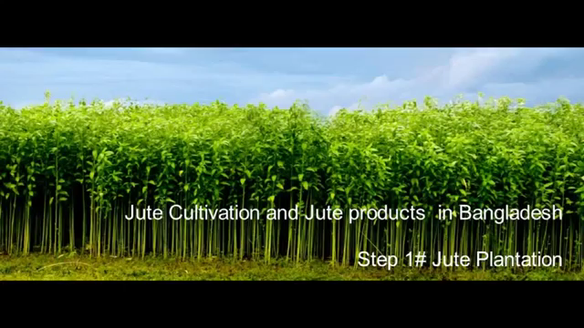

Slide 6
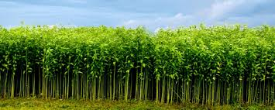
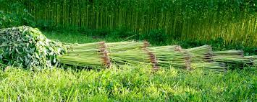
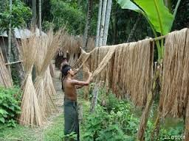
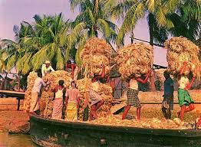
পাট গাছ
পাট উৎপাদন
পাট কাটা
পাট শুকানো
পাট বিক্রয়

Slide 7
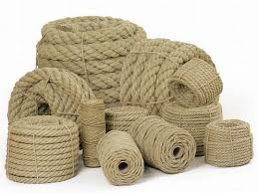
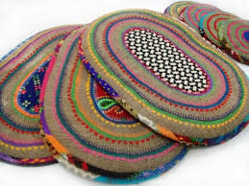
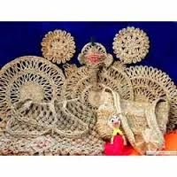
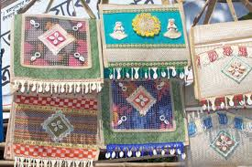
পাট দিয়ে তৈরি
রশি
পাপোষ
কারুশিল্প,ব্যাগ বা থলে ও দোলনা

Slide 8
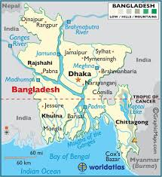
পাট প্রাপ্তির স্থান

Slide 9
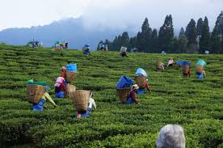
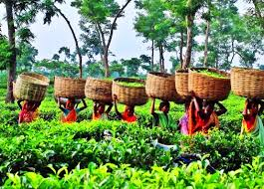
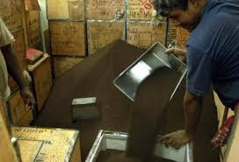
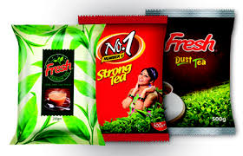
চা বাগান
চা উৎপাদন
চা পাতা সংগ্রহ
প্যাকেটজাত চা
চা প্রক্রিয়াজাত করণ

Slide 10
চা প্রাপ্তির স্থান

Slide 11
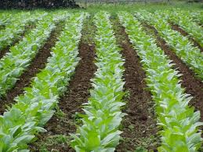
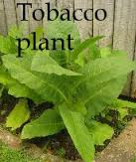
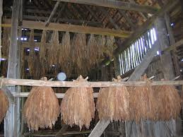
তামাক উৎপাদন
তামাক ক্ষেত
তামাক গাছ
তামাক শুকানো

Slide 12
তামাক প্রাপ্তির স্থান

Slide 13
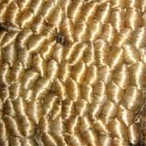
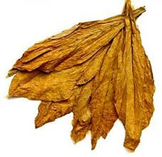
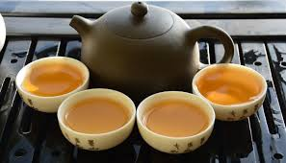
অর্থকারী ফসল
পাট
তামাক
চা

Slide 14
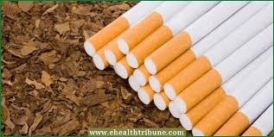
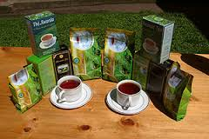
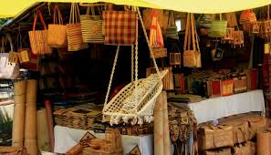
রপ্তানিকারি দ্রব্য
চা
তামাক ও সিগারেট
ব্যাগ বা থলে,বিভিন্ন
কারুশিল্প ও দোলনা

Slide 15
দলীয় কাজ
জবাঃ পাট কী কী কাজে ব্যবহার হয়।
বেলীঃ পাট কোন কোন জেলায় জন্মায়?
শাপলাঃ চা কোন কোন জেলায় জন্মায়?
গোলাপঃ তামাক কোন জেলায় জন্মায়?

Slide 16
শিক্ষাথীর নিচুস্বরে পাঠ
পৃষ্ঠা নম্বর : ৩৪

Slide 17
মূল্যায়ন
সংক্ষেপে উত্তর দাও।
অর্থকারী ফসল কাকে বলে?
তিনটি অর্থকারী ফসলের নাম লিখ।
চা কোন কোন জেলায় জন্মায় লিখ।
পাট কোন কোন জেলায় জন্মায় লিখ।

Slide 18
পরিকল্পিত কাজ
আমাদের দেশের যেসব কৃষিপণ্য বিদেশে রপ্তানি করে
বৈদেশিক মুদ্রা অর্জন করে থাকি তার একটি তালিকা
তৈরি কর।

Slide 19

ধন্যবাদ

